Slide 1

Filtre Bilatéral
Hardy Elise - Quentin Coumes

Slide 2
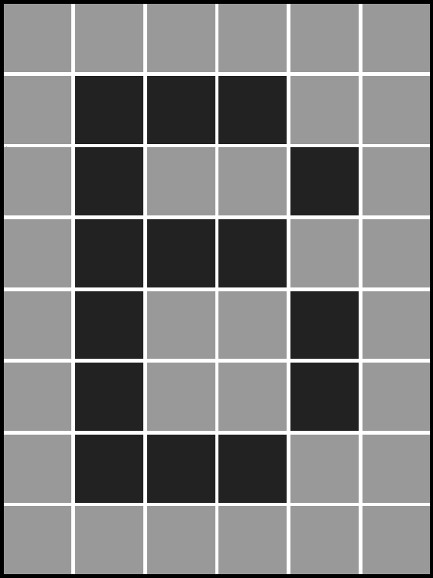
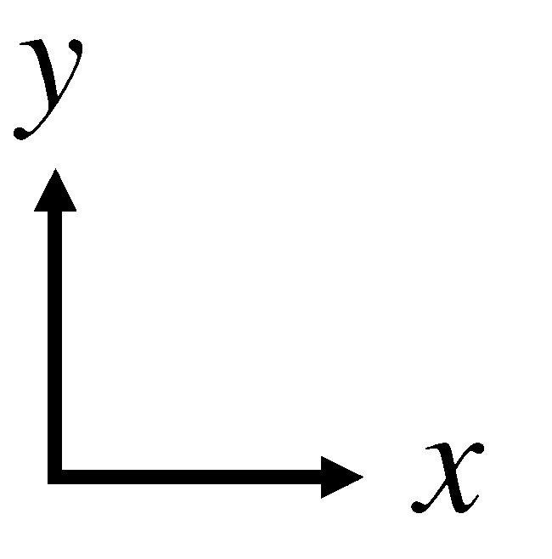
Notations et Définitions
Image = Tableau 2D de pixels
Pixel = Intensité (scalaire) ou RGV (Vecteur 3D)
I_{p} = Valeur de l’image I à la position p = (p_{x} , p_{y})
F[I] = Résultat du filtre F sur l’image I

Slide 3
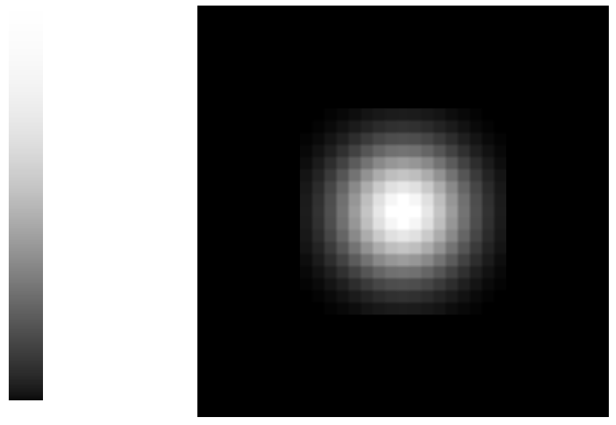
Filtre Gaussien
Taille du kernel
1
0
Notes:
Filtre gaussien revient à appliquer un kernel gaussien sur chaque pixel
Consiste à moyenne le pixel courant avec ces voisins
L’intensité dépends du paramètre sigma

Slide 4
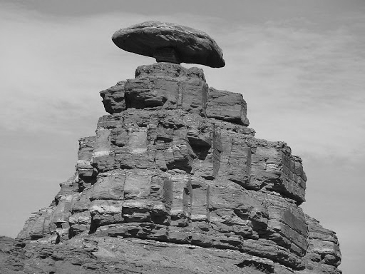



Filtre Gaussien
Moyenne
Notes:
Par exemple, on prends ce voisinage et on le multiplie avec ce kernel
On obtiens une moyenne pondérée du voisinage, correspondant à ce pixel gris
Après un passage sur l’ensemble de l’image, on obtiens un flou gaussien

Slide 5
Filtre Gaussien
Propriétés du filtre gaussien :
    Convolution linéaire
    Calcul efficace (parrallélisation, FFT...)
    Lisse les images, y compris les contours
        Prends en compte le facteur spatial
        Ignore le facteur d’intensité
Facteur spatial
Notes:
Le filtre gaussien possède quelques avatanges
Filtre linéaire, permet divers optimisations tel que la Fast Fourier transform
Ou une parallèlisation importante, y compris sur GPU
Problème: ne prends en compte que le facteur spatial, ignore facteur d’intensité

Slide 6
Filtre Gaussien
Filtre Gaussien
Entrée
Sortie
Kernel identique peut importe l’intensité
Notes:
Exemple, bien que l’intensité du voisinnage est très différent suivant chaque pixel
Le kernel est identique

Slide 7

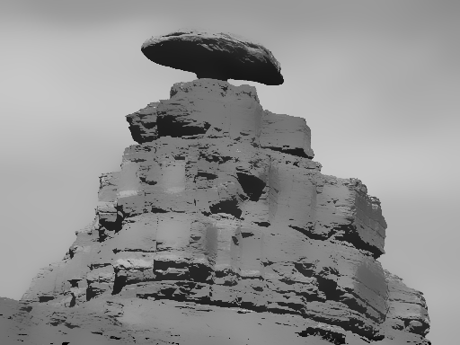

Filtre Bilatéral
Filtre Bilatéral
Entrée
Sortie
Kernel prenant en compte l’intensité
Notes:
Le but du filtré bilatéral est de prendre cette différence d’intensité en compte
Le kernel est donc différent pour chaque pixel de l’image
Entraine un lissage des surfaces avec même intensité
Mais préserve l’ensemble des contours

Slide 8
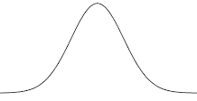
Filtre Bilatéral
Nouveau
Nouveau
Facteur de normalisation
Facteur spatial
Facteur d’intensité
1
0
Notes:
Pour cela, ajoute une nouvelle fonction gaussienne prenant en compte la différence d’intensité
Besoin d’ajouté un facteur de normalization pour compensé
Facteur spatial toujours présent

Slide 9
Filtre Bilatéral
Variance spatiale σs : Taille du voisinage à considérer
Variance d’intentsité σr : Amplitude minimum d’un contour
Notes:
Deux sigmas différents
un pour la facteur spatial, représentant la taille du voisnage à considéré
Un pour le facteur d’intensité, représentant la différence minimum d’intensité entre deux pixel pour qu’ils soient considérés comme un contour

Slide 10















σs = 2
σs = 5
σs = 20
σs = 40
σr = 0.01
σr = 0.01
σr = 0.12
σr = 0.50
σr = 1.00

Slide 11


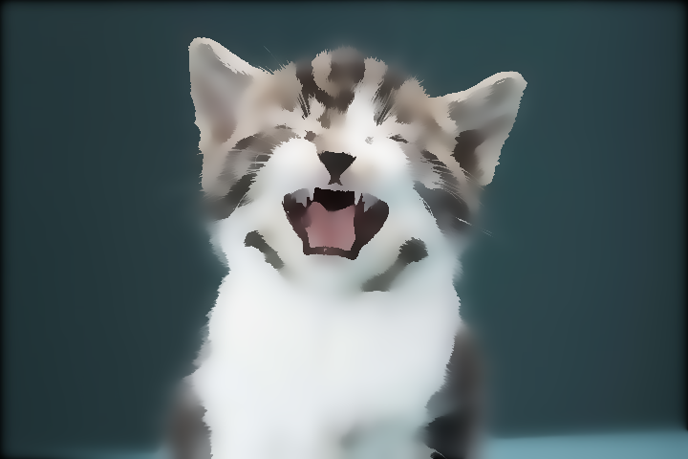

Filtre Bilatéral
Multiple itération du filtre bilatéral (σs = 5 et σr = 0.1) :
i = 0
i = 2
i = 5
i = 10

Slide 12
Filtre Bilatéral
Propriétés du filtre bilatéral :
    Lisse les images en préservant les contours
    Convolution non linéaire
    Ne peut être précalculé, le kernel étant différent pour chaque pixel
    L’implémentation naive est très lente : ( > 2 min pour quelques mégapixels)
Notes:
Avantage du filtre bilatéral
Lisse l’image tout en préservant les contours
Non linéaire à cause du facteur d’intensité et du facteur de normalisation
Le kernel doit donc être calculé pour chaque pixel
Impossible FFT ou parallélisation
Implémentation naive lente, plus 2 min pour quelques mégapixels
Optimisati

Slide 13



Optimisation: Séparabilité du kernel
Idée: prendre avantage de la séparabilité des kernels
Entrée
Naive
Kernel séparée
Notes:
Première optimisation : profité de la séparabilité du kernel spatial
Compléxité passe de la taille de l’image * la taille du kernel au carré à juste la taille de l’image * la taille du kernel
Pratique pour de grands kernel
Petits défauts apparaissent

Slide 14

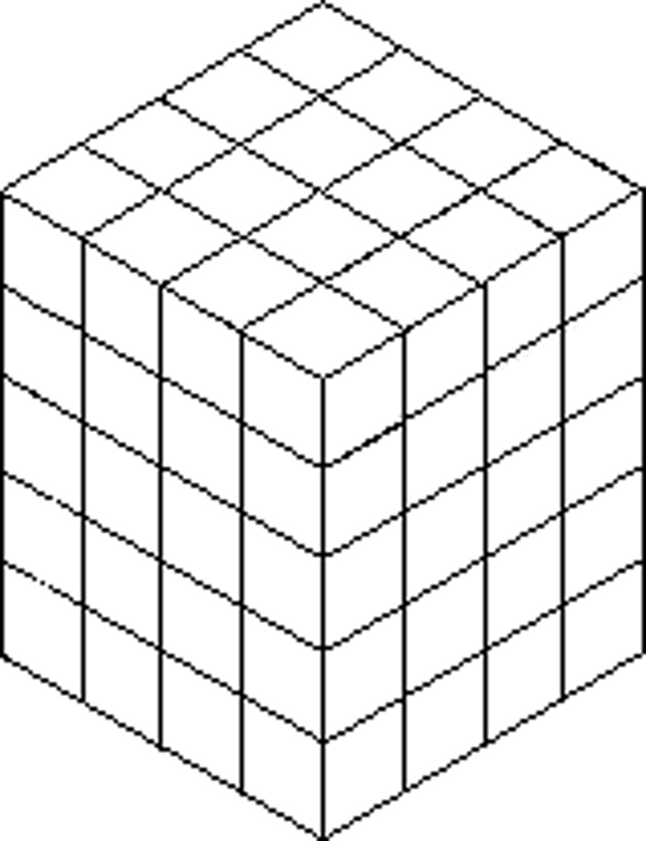
Optimisation: Grille Bilatérale
y
y
Grille bilatérale = Tableau 3D
    x et y correspondent à la position du pixel
    z correspond à l’intensité du pixel
    La distance euclidienne entre deux pixels prends maintenant en compte l’intensité.
Image 2D
x
Grille bilatérale
intensité
y
x
Notes:
Autre amélioration : la grille bilatéralle
Transforme l’image 2D en grille 3D, où la troisième dimension correspond à l’intensité du pixel
La différence d’intensité entre deux pixel correspond maintenant à une distance euclidienne

Slide 15
Optimisation: Grille Bilatérale
y
y
Grille bilatérale = Tableau 3D
    x et y correspondent à la position du pixel
    z correspond à l’intensité du pixel
    La distance euclidienne entre deux pixels prends maintenant en compte l’intensité.
Image 2D
x
Grille bilatérale
intensité
Deux pixels avec différentes intensités sont adjacents sur une image 2D mais pas sur la grille bilatérale
y
x
Notes:
Par exemple, ces deux pixels adjacents sur l’image 2D
Mais pas sur la grille bilatéralle

Slide 16
Optimisation: Grille Bilatérale
Sous échantillonage sur une image 2D
?
Notes:
Un autre avantage de la grille bilatérale par rapport à l’image 2D : le sous échantillonage
Sur un image 2D, le sous échantillonage peut détruire les contour

Slide 17
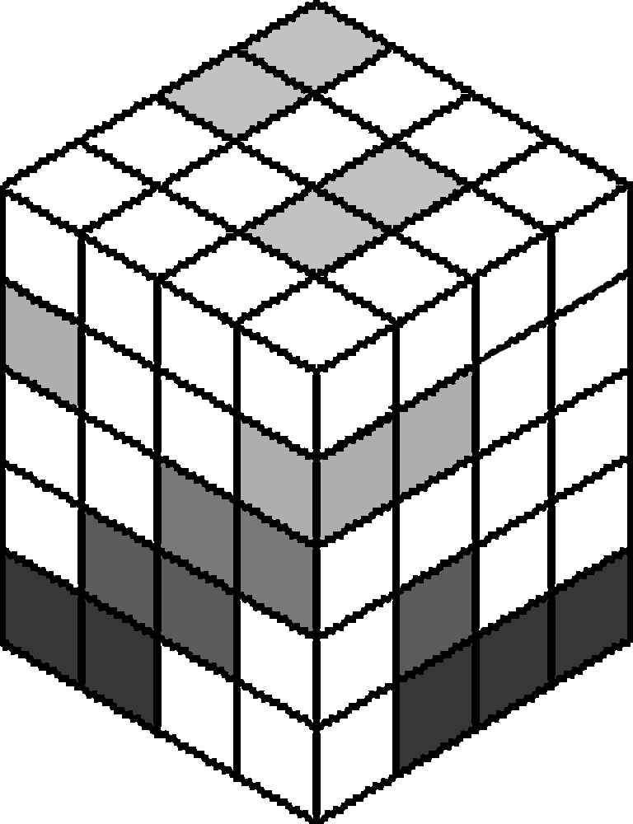
Optimisation: Grille Bilatérale
Sous échantillonage sur une grille bilarétale
Les pixels, même proches spatialement, sont sur une hauteur différente
Notes:
Alors que sur une grille 3D, le sous échantillonage peut être très aggressif
Les pixels de différentes intensité étant éloigné, les contours sont protégé

Slide 18
Optimisation: Grille Bilatérale
Avantage de la grille bilatérale
      L’intensité est maintenant représentée par une distance euclidienne
      Possibilité de pré-calculer le kernel
      Le calcul du filtre bilatéral devient linéaire
      Implémentation efficace (parrallélisation, FFT…)
      Enorme gain de vitesse grâce à un sous-échantillonage aggressif.
Notes:
La grille bilatéralle à donc de nombreux avantages
L’intensité étant maintenant une distance euclidienne possibilité de pré-calculer le kernel
L’application de ce kernel est linéaire, ce qui permet l’implémentation de diverse optimization comme la FFT
Un gain de vitesse très important grâce à un sous-échantillonage important
Peut être implémenté sur GPU pour temps réel

Slide 19
Comparaison de différentes implémentations

